Slide 1









TRƯỜNG ĐẠI HỌC GIAO THÔNG VẬN TẢI
THÀNH PHỐ HỒ CHÍ MINH
WEBSITE TRA CỨU ĐIỂM CHUẨN ĐẠI HỌC
PHP · MYSQL · HTML · CSS · JS
Nhóm thực hiện: Nhóm 9
Thành viên: Nguyễn Văn Hào
Nguyễn Thế Anh

Slide 2

TRƯỜNG ĐẠI HỌC GIAO THÔNG VẬN TẢI
THÀNH PHỐ HỒ CHÍ MINH
Lý do chọn đề tài
Nhu cầu phổ biến
Phù hợp học tập
Nhu cầu tra cứu điểm chuẩn đại học khá phổ biến trong học sinh, phụ huynh và giáo viên mỗi mùa tuyển sinh.
Dữ liệu điểm chuẩn cần được tìm kiếm và hiển thị rõ ràng, dễ tiếp cận và trực quan cho người dùng.
Đề tài phù hợp để vận dụng kiến thức lập trình web: xử lý form, kết nối database, xây dựng giao diện và trang quản trị.
Tính thực tiễn
Có cả phần giao diện, xử lý form, database và quản trị - bao quát toàn bộ kiến thức môn Lập trình Web một cách thực tế.

Slide 3



TRƯỜNG ĐẠI HỌC GIAO THÔNG VẬN TẢI
THÀNH PHỐ HỒ CHÍ MINH
Mục tiêu đề tài
Giao diện & Dữ liệu
Xử lý & Dữ liệu
Quản trị & Mã nguồn
Xây dựng website có giao diện người dùng thân thiện, dễ sử dụng và thao tác trực quan.
Kết nối an toàn cơ sở dữ liệu MySQL, xử lý tìm kiếm, lọc và hiển thị dữ liệu bằng PHP.
Tạo chức năng thêm, sửa, xóa dữ liệu trong trang quản trị. Thực hành tổ chức mã nguồn web rõ ràng.

Slide 4





TRƯỜNG ĐẠI HỌC GIAO THÔNG VẬN TẢI
THÀNH PHỐ HỒ CHÍ MINH
Công nghệ sử dụng
Dự án sử dụng các công nghệ lập trình web hiện đại, kết hợp giao diện, xử lý dữ liệu phía server và quản trị cơ sở dữ liệu để xây dựng hệ thống tra cứu điểm chuẩn hoàn chỉnh.
HTML - Cấu trúc trang web
CSS, Bootstrap - Thiết kế UI
JavaScript - Tương tác giao diện
PHP - Xử lý server & MySQL - Dữ liệu

Slide 5
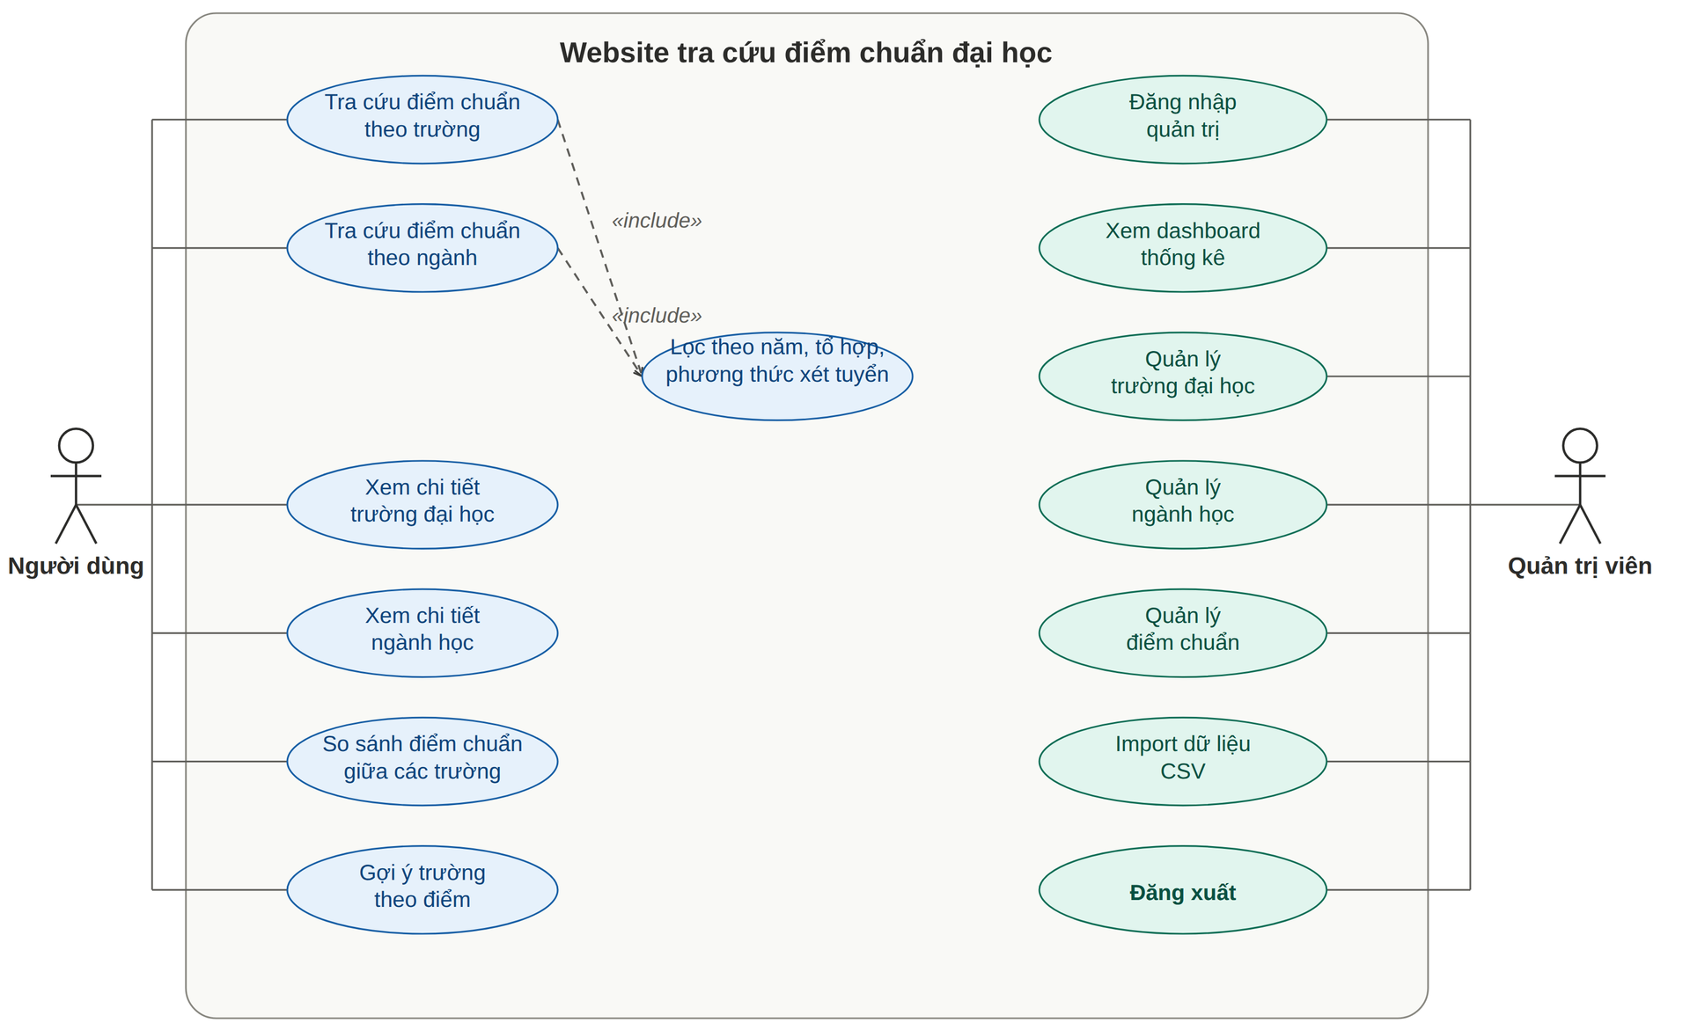
TRƯỜNG ĐẠI HỌC GIAO THÔNG VẬN TẢI
THÀNH PHỐ HỒ CHÍ MINH
Phân tích chức năng

Slide 6
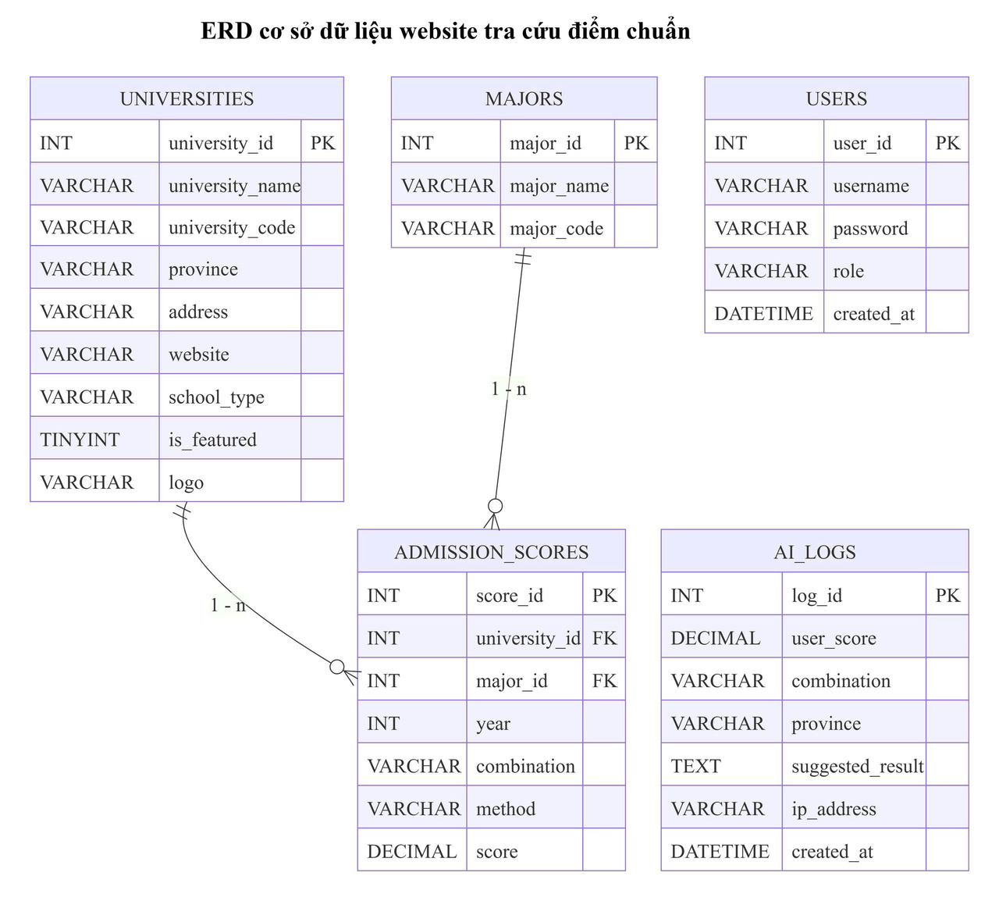
TRƯỜNG ĐẠI HỌC GIAO THÔNG VẬN TẢI
THÀNH PHỐ HỒ CHÍ MINH
Thiết kế Cơ sở dữ liệu
Các bảng chính
users - tài khoản & phân quyền
universities - thông tin trường ĐH
majors - danh sách ngành học
admission_scores - điểm chuẩn
theo năm
ai_logs - log gợi ý trường

Slide 7
TRƯỜNG ĐẠI HỌC GIAO THÔNG VẬN TẢI
THÀNH PHỐ HỒ CHÍ MINH
Xử Lý Nghiệp Vụ
Luồng người dùng
Người dùng nhập thông tin tìm kiếm
PHP nhận dữ liệu từ form GET/POST
Truy vấn dữ liệu trong MySQL
Hiển thị kết quả lên giao diện
Luồng quản trị
Đăng nhập trang quản trị
Thêm, sửa, xóa dữ liệu
Import CSV vào database
Kiểm tra dữ liệu đầu vào

Slide 8
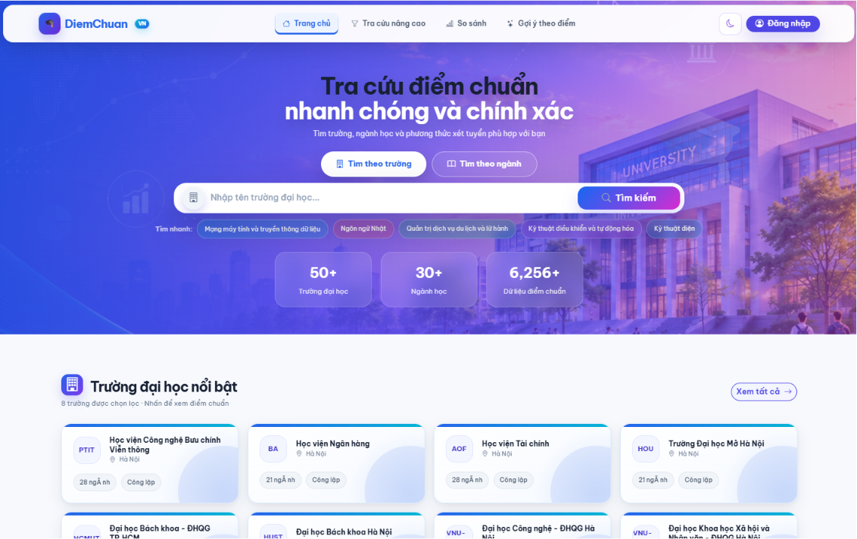
TRƯỜNG ĐẠI HỌC GIAO THÔNG VẬN TẢI
THÀNH PHỐ HỒ CHÍ MINH
Demo giao diện người dùng
Các chức năng sẽ demo
Mở trang chủ
Tìm kiếm theo tên trường
Tìm kiếm theo ngành học
Xem chi tiết trường
Xem chi tiết ngành
So sánh điểm chuẩn
Gợi ý trường theo điểm

Slide 9
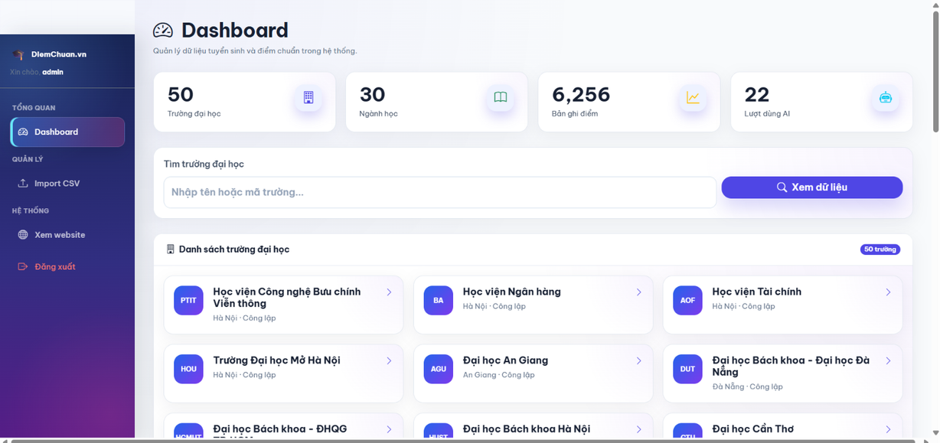
TRƯỜNG ĐẠI HỌC GIAO THÔNG VẬN TẢI
THÀNH PHỐ HỒ CHÍ MINH
Demo trang quản trị
Các chức năng sẽ demo
Đăng nhập admin
Xem dashboard thống kê
Thêm, sửa, xóa trường đại học
Thêm, sửa, xóa ngành học
Quản lý điểm chuẩn
Import dữ liệu từ file CSV

Slide 10
TRƯỜNG ĐẠI HỌC GIAO THÔNG VẬN TẢI
THÀNH PHỐ HỒ CHÍ MINH
Đánh giá & Hướng phát triển
Ưu điểm
Giao diện dễ sử dụng, đủ chức năng cơ bản, dữ liệu lưu bằng MySQL, có trang quản trị và import CSV.
Hạn chế
Dữ liệu còn ở mức mẫu, chưa triển khai online, chức năng gợi ý còn đơn giản.
Hướng phát triển
Bổ sung dữ liệu, đưa lên hosting, cải thiện thuật toán gợi ý, tối ưu responsive.

Slide 11
TRƯỜNG ĐẠI HỌC GIAO THÔNG VẬN TẢI
THÀNH PHỐ HỒ CHÍ MINH
Thank
you!

